Slide 1
1

Slide 2
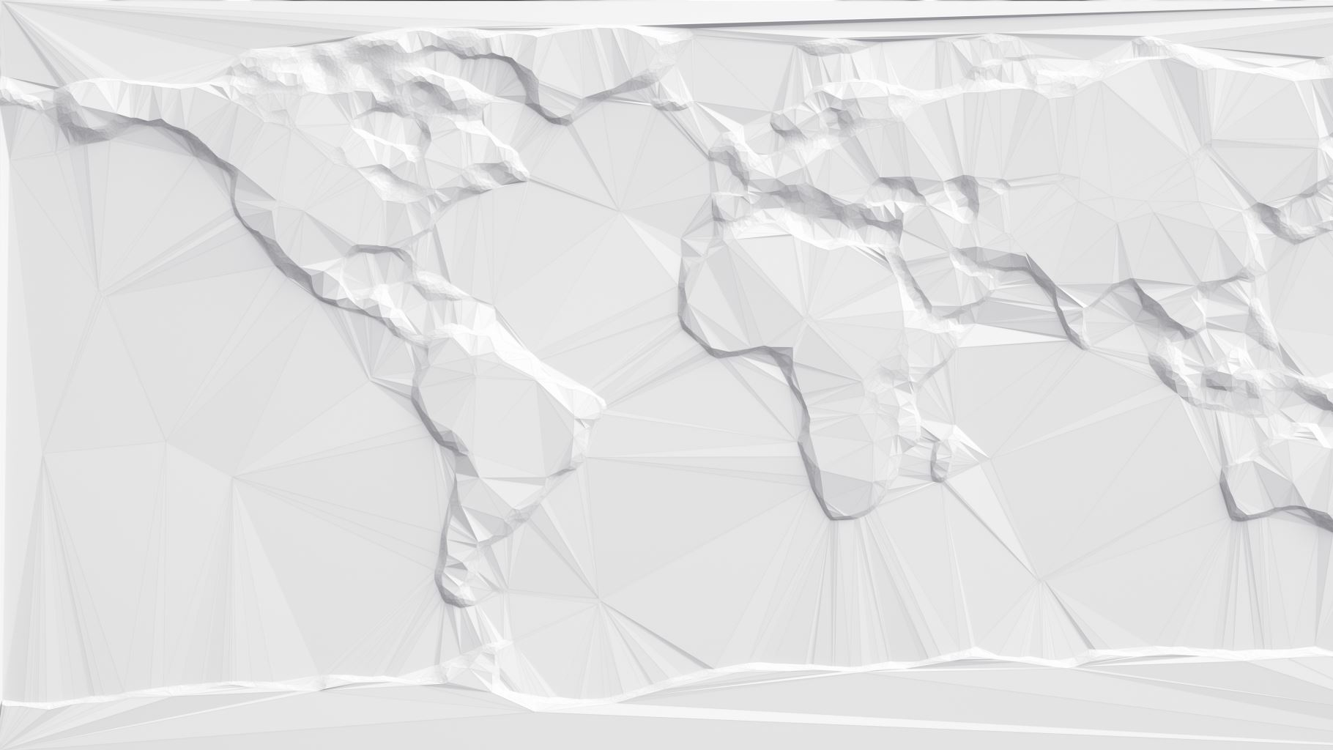
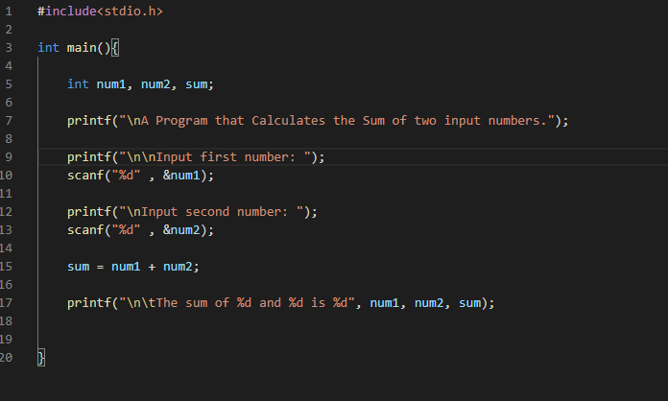

Slide 3


Slide 4
2

Slide 5
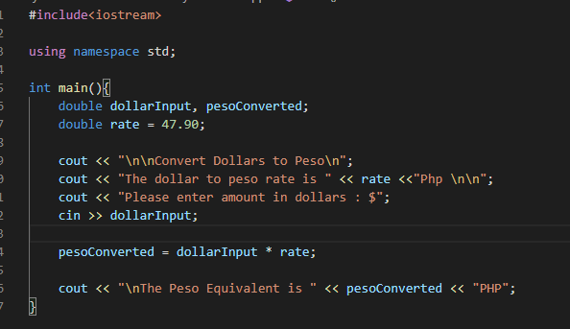

Slide 6


Slide 7
3

Slide 8
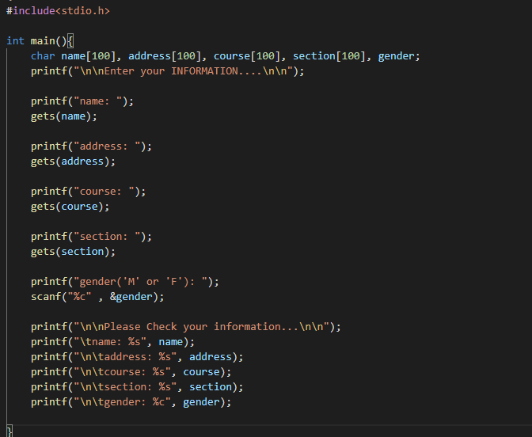

Slide 9
